Slide 1
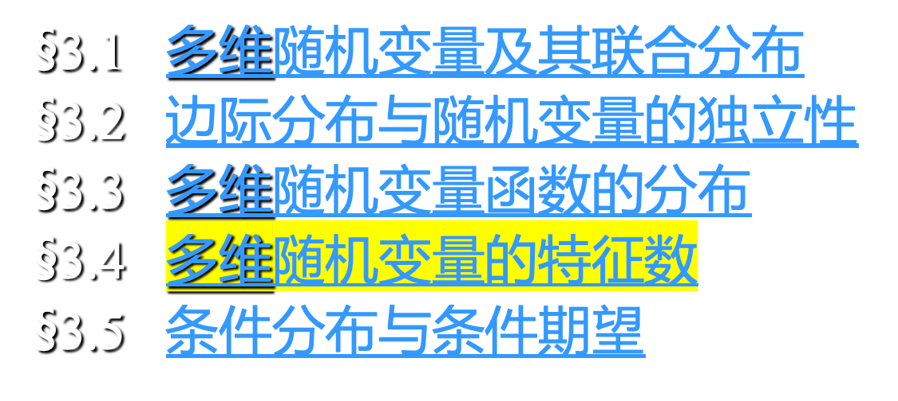
第三章 多维随机变量及其分布

Slide 2
§3.3 多维随机变量函数的分布
问题：已知二维随机变量 (X, Y) 的分布，
如何求出 Z=g (X, Y)的分布？

Slide 3
分布的可加性
若同一类分布的独立随机变量和的分布仍是此类分布，则称此类分布具有可加性.

Slide 4
二项分布的可加性
若 X ∼ b(n₁, p)，Y ∼ b(n₂, p)，
且独立，
则 Z = X+ Y ∼ b(n₁+n₂, p).
注意：若 X_{i} ∼ b(1, p)，且独立，则
Z = X₁ + X₂ + …… + X_{n} ∼ b(n, p).

Slide 5
泊松分布的可加性
若 X ∼ P(λ₁) ，Y ∼ P(λ₂)，
且独立，
则 Z = X+ Y ∼ P(λ₁+λ₂).
注意： X −Y 不服从泊松分布.

Slide 6
正态分布的可加性
若 X ∼ N( )，Y ∼ N( ) ，
且独立，
则 Z = X ± Y ∼ N( ).
注意： X −Y 不服从 N( ).
X −Y ∼ N( ).
独立正态变量的线性组合仍为正态变量. (见下)

Slide 7
独立正态变量的线性组合仍为正态变量
X_{i} ~ N(μ_{i}, σ_{i}²), i =1, 2, ... n. 且 X_{i} 间相互独立, 实数 a₁, a₂, ..., a_{n} 不全为零, 则

Slide 8
伽玛分布的可加性
若 X ∼ Ga(α₁, λ)，Y ∼ Ga(α₂, λ) ，
且独立，
则 Z = X + Y ∼ Ga(α₁+α₂, λ ).
注意： X −Y 不服从 Ga(α₁−α₂, λ ).

Slide 9
χ² 分布的可加性
且独立，
若 X ∼ χ²( n₁ )，Y ∼ χ²( n₂ ) ，
则 Z = X + Y ∼ χ²( n₁+n₂).
注意： (1) X −Y 不服从 χ² 分布.
(2) 若 X_{i} ∼ N(0, 1)，且独立，则
Z =
∼ χ²( n ).

Slide 10
注 意 点
(1) 独立的0-1分布随机变量之和服从二项分布.
(2) 独立的指数分布随机变量之和服从伽玛分布.

Slide 11
§3.4 多维随机变量的特征数
本节主要给出 X 与 Y 的相关系数

Slide 12
3.4.1 多维随机变量函数的数学期望
定理 3.4.1 设 (X, Y) 是二维随机变量，
Z = g(X, Y)，则
E(Z) = E[g(X, Y)] =

Slide 13
课堂练习
在长为 a 的线段上任取两点 X 与 Y，求两点间的平均长度.
求 E(|X−Y|)

Slide 14
3.4.2 数学期望与方差的运算性质
1. E(X+Y)=E(X)+E(Y)
(性质3.4.1)
2. 当X与Y独立时，E(XY)=E(X) E(Y),
(性质3.4.2)

Slide 15
讨论 X+Y 的方差
1. Var(X±Y) = Var(X)+ Var (Y) ±2E[X−E(X)][Y−E(Y)]
2. E[X−E(X)][Y−E(Y)] = E(XY) − E(X)E(Y)
3. 当X与Y独立时，E[X−E(X)][Y−E(Y)] = 0.
4. 当X与Y独立时， Var(X ±Y) = Var(X)+ Var (Y) .
注意：以上命题反之不成立.

Slide 16
3.4.3 协方差
定义3.4.1 称
Cov(X, Y) = E[X−E(X)][Y−E(Y)]
为 X 与 Y 的协方差.

Slide 17
协方差的性质
(1) Cov(X, Y) = E(XY) − E(X)E(Y). (性质3.4.4)
(2) 若 X 与 Y 独立，则 Cov(X, Y) = 0. (性质3.4.5)
(3) Var(X±Y) = Var(X)+ Var (Y) ± 2 Cov(X, Y)
(性质3.4.6)
(4) Cov(X, Y) = Cov(Y, X). (性质3.4.7)
(5) Cov(X, a) = 0. (性质3.4.8)
(6) Cov(aX, bY) = abCov(X, Y) . (性质3.4.9)
(7) Cov(X+Y, Z) = Cov(X, Z) + Cov(Y, Z). (性质3.4.10)

Slide 18
课堂练习1
X 与 Y 独立，Var(X) = 6，Var(Y) = 3，
则 Var(2X−Y) = ( ).
27

Slide 19
课堂练习2
X ~ P(2)，Y ~ N(−2, 4)， X与Y独立，
则 E( X−Y) = ( );
E( X−Y)² = ( ).
4
22

Slide 20
配对模型的数学期望和方差
n 个人、n 件礼物，任意取. X 为拿对自已礼物的人数，求 E(X), Var(X)
解：记 “X_{i} = 1” = “第 i 个人拿对自己的礼物”
“X_{i} = 0” = “第 i 个人未拿对自己的礼物”
则
因为 E(X_{i}) = 1/n, 所以 E(X) = 1.
又因为

Slide 21
所以先计算 E(X_{i}X_{j}),
X_{i}X_{j}的分布列为
X_{i}X_{j}
0 1
P
1−1/[n(n−1)] 1/[n(n−1)]
所以 E(X_{i}X_{j}) = 1/[n(n−1)],
由此得
又因为

Slide 22
所以

Slide 23
3.4.4 相关系数
定义3.4.2 称
Corr(X, Y) =
为 X 与 Y 的相关系数.

Slide 24
注 意 点
若记
则

Slide 25
相关系数的性质(1)
(1) 施瓦茨不等式
{ Cov(X, Y) }² ≤ Var(X)Var(Y).

Slide 26
相关系数的性质(2)
(2) −1 ≤ Corr(X, Y) ≤ 1.
(性质3.4.11)
(3) Corr(X, Y) = ±1
⇔
X 与 Y 几乎处处有线性关系。
(性质3.4.12)
P(Y=aX+b)=1

Slide 27
注 意 点
Corr(X, Y) 的大小反映了X与Y之间的线性关系：
Corr(X, Y) 接近于1， X 与 Y 间 正相关.
Corr(X, Y) 接近于 −1， X 与 Y 间 负相关.
Corr(X, Y) 接近于 0， X 与 Y 间 不相关.
没有线性关系

Slide 28
例3.4.1 设 (X, Y) 的联合分
布列为
同理
E(Y) = E(X) = 0
E(Y²) = E(X²) = 3/4
Y −1 0 1
X
−1
0
1
另一方面
1/8 1/8 1/8
1/8 0 1/8
1/8 1/8 1/8
= 1/8−1/8−1/8+1/8
= 0
求 X, Y 的相关系数.
所以
Cov(X, Y)
解:
= 0
= E(XY)−E(X)E(Y) = 0
即 Corr(X, Y) = 0
= 3/4

Slide 29
例3.4.2 (X, Y) ~ p(x, y) =
求 X, Y 的相关系数
解:
= 7/6
= 5/3
所以, Var(X) = Var(Y) = 11/36
= 4/3

Slide 30
二维正态分布的特征数
(1) X ~ N( μ₁, σ₁²), Y~ N( μ₂, σ₂²);
(2) 参数 ρ 为 X 和 Y 的相关系数;
(3) X, Y 独立 ρ = 0.
(4) 不相关与独立等价.

Slide 31
3.4.5 随机向量的数学期望与协方差阵
定义3.4.3 记
，则
称
为
的协方差阵，记为
或

Slide 32
协方差阵的性质
定理3.4.2 协方差阵对称、非负定.

Slide 33
注 意 点
称
为
的相关矩阵.

Slide 34
课堂练习1
设 X ~ N(0, 1), Y ~ N(0, 1), Var(X−Y) = 0,
求 (X, Y) 的协差阵 Σ .

Slide 35
课堂练习2
设 X, Y 的协差阵为
求相关阵 R.

Slide 36
§3.5 条件分布与条件期望
对二维随机变量(X, Y),
在给定Y取某个值的条件下, X的分布;
在给定X取某个值的条件下, Y的分布.

Slide 37
3.5.1 条件分布
(1) 条件分布列：
(2) 条件密度函数：

Slide 38
(3) 条件分布函数：

Slide 39
3.5.2 条件数学期望
定义 3.5.4

Slide 40
注 意 点
E(X| Y=y) 是 y 的函数.
所以记 g(y) = E(X| Y=y).
进一步记 g(Y) = E(X| Y).

Slide 41
重期望公式
定理 3.5.1

